Slide 1


COBISS3 – vključitev kontekstne pomoči
mag. Zdenka Kamenšek, Teodor Veingerl
20. 10. 2021

Slide 2
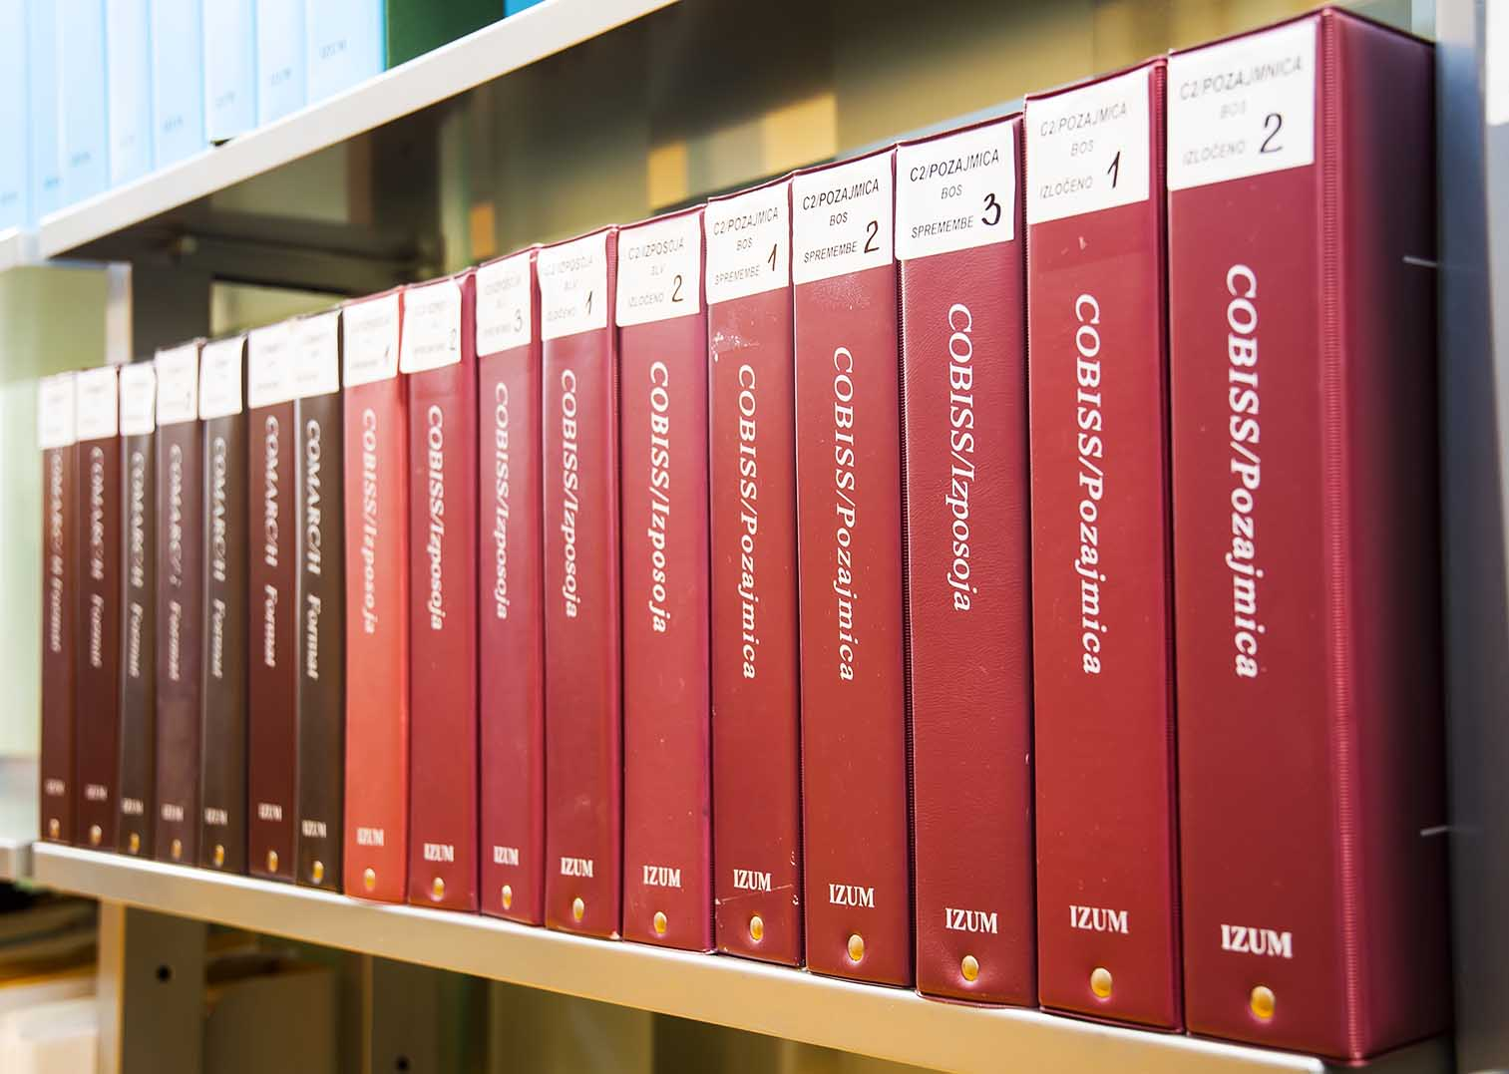
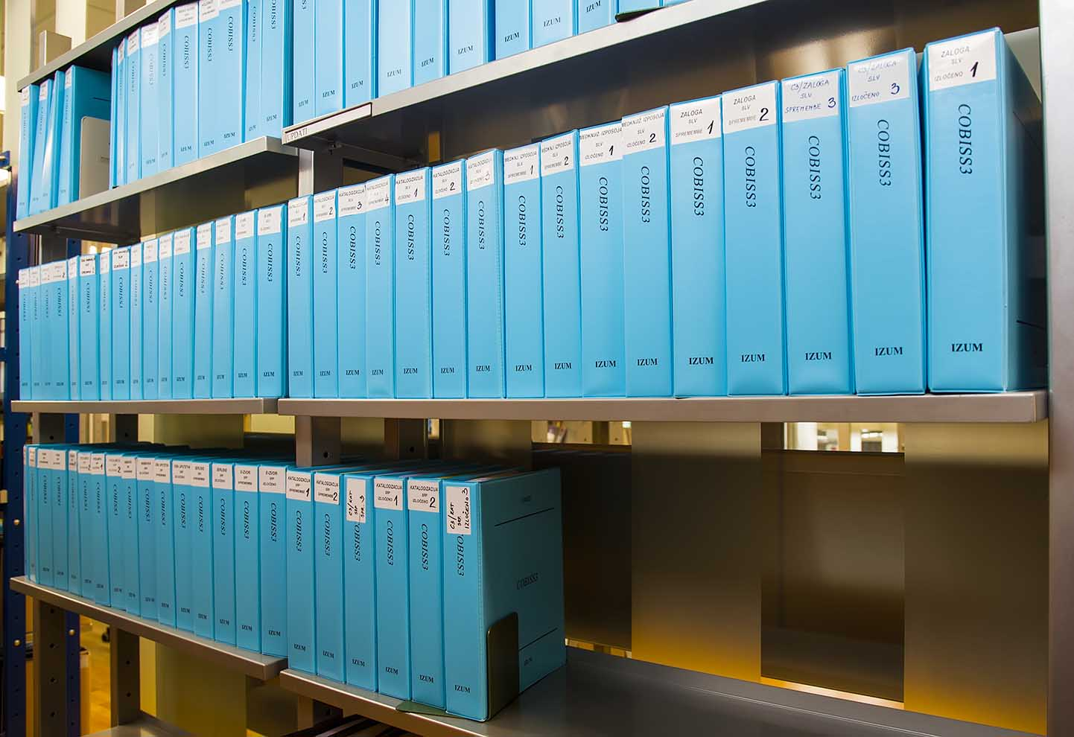
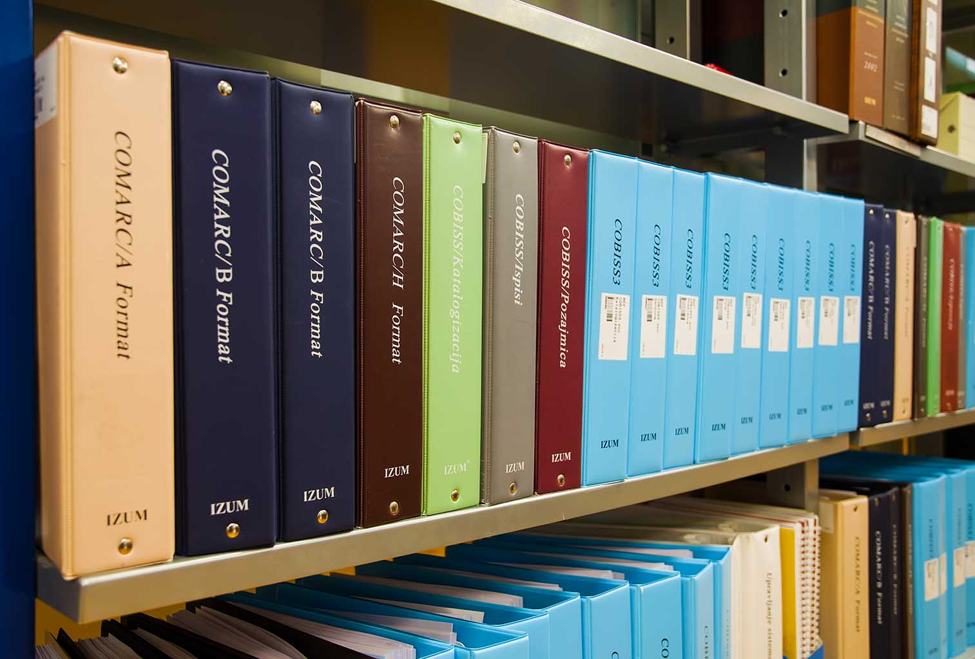

Pred digitalizacijo …

Slide 3
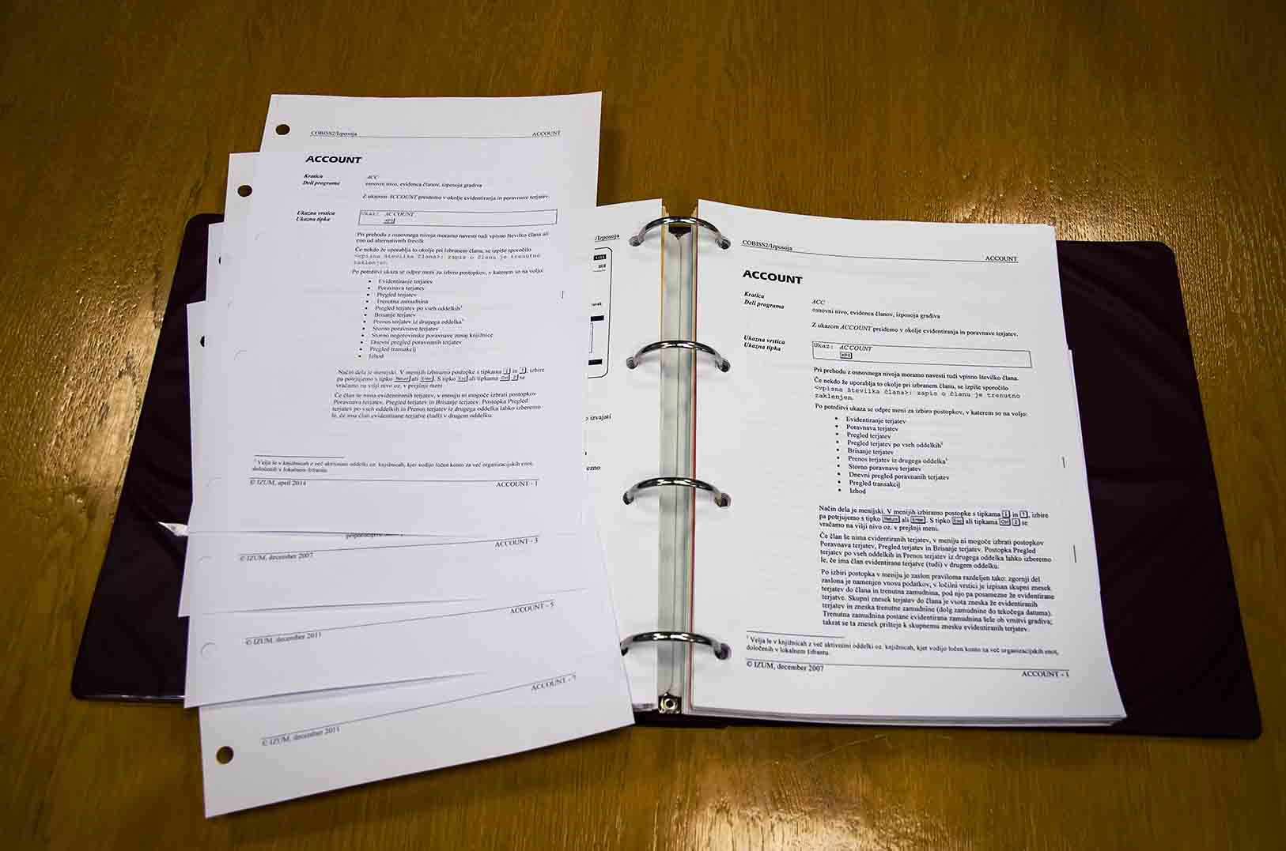
… so bili priročniki

Slide 4










Želje in potrebe uporabnikov ?
e-priročnik
ažurnost
razumljiva vsebina
iskanje
kazalo
slike, primeri
tiskanje
interaktivnost

Slide 5








Zasnova novih priročnikov
uporabniki
poenotenje
VCS (SVN)
kontekstna pomoč
formati: HTML, PDF
različni OS sistemi
enostavno in hitro ažuriranje
timsko delo
okolje

Slide 6
Arhitektura C3
Java Web Start
(OpenWebStart)
WWW strežnik
Internet
C3 odjemalec
(Java GUI app)
C3 strežnik
(Java)
RMI / HTTP / HTTPS
DB
(PostgreSQL)

Slide 7
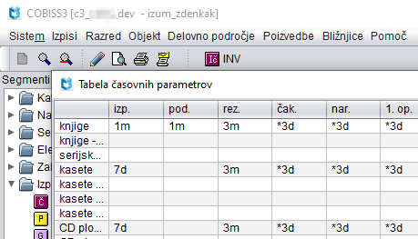
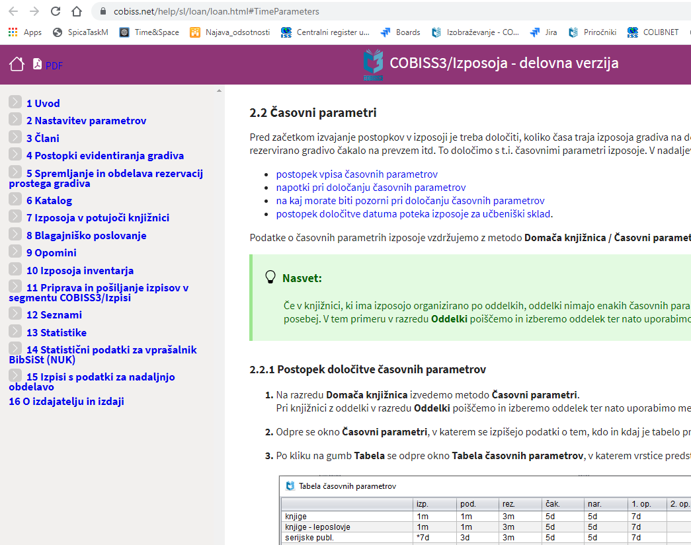
Proženje kontekstne pomoči v C3
Ciljni URL
Interaktivno
kazalo
Uporabnik pritisne F1 za izpis kontekstne pomoči
Vsebina kontekstne pomoči za izbrani postopek
Ime objekta:
CirTimeParameters
Preslikava med ključem in ciljnim URL:
CirTimeParameters.editor =>
loan/loan.html#TimeParameters

Slide 8
Urejanje kontekstne pomoči / dokumentacije
Testiranje na strežniku
Avtor 1
(Linux PC)
WWW razvoj
Avtor 2
(Mac)
Repozitorij SVN
. . .
Avtor n
(Windows PC)
Internet
Skripte na strežniku:
WWW produkcija
Lokalno testiranje
(skripta .bat)
Pretvorba v HTML, PDF
Kontekstna pomoč
Namestitev na produkcijo
COBISS3
(zunanji uporabniki)

Slide 9
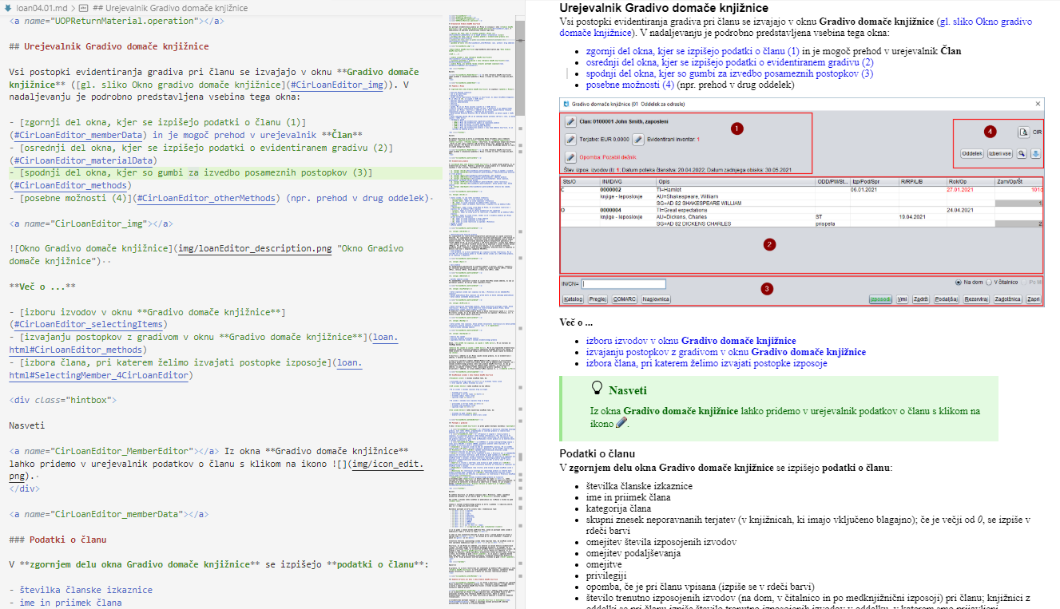
Urejanje Markdown

Slide 10
Definicije preslikav (objekt C3 => URL)
!Ko C3 tvori povezavo, preveri, če je na desni strani enačaja že znak "#". Če je, bo povezava vse, kar je desno od enačaja.
!Če ni, bo stringu na desni avtomatsko dodal še znak "#" in celotno ime razreda na levi (vključno s piko in
!tipom). Če ime html-dokumenta vsebuje številko (npr. loan03.01.html), te številke v povezavi ne bo.
!Dejanska povezava bo npr.: https://www.cobiss.net/help/sl/loan/loan.htmlNewMember_generalData
! Stran, če on-line pomoč ne obstaja oz. ni definirane vsebine za F1
main = index.html
! Strani za splošno pomoč Shift+F1:
browser = general/general.html#GeneralIntroduction
finder = general/general.html#SearchWindow
editor = general/general.html#Editor
viewer = general/general.html#Viewer
report = general/general.html#PreparingSendingReports
operation = general/general.html#Settings
! Sistem
GlbCirDepartment.actionCirDepartment.operation=loan/loan.html#LoanIntroduction_selectDepartment
*.actionCirDepartment.operation=loan/loan.html#LoanIntroduction_selectDepartment
*.actionCirExecutionTime.operation=loan/loan.html#SetTimeOfProceeding
*.actionQueueEditor.operation=general/general.html#ManagingReportQueues
*.actionScheduler.operation=general/general.html#Scheduler
*.actionLocalCodes.operation=general/general.html#LocalCodeLists
! Domača knjižnica - razredne metode v izposoji
CirTimeParameters.editor=loan/loan.html#TimeParameters
Home.UOPTimeParameters.operation=loan/loan.html#TimeParameters
CirCalendar.editor=loan/loan.html#Calendar

Slide 11
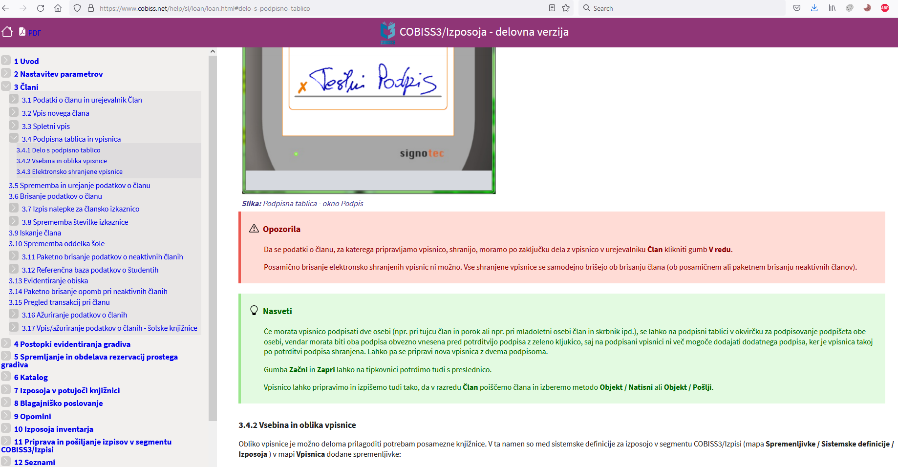
Prikaz kontekstne pomoči

Slide 12






Uporabljena orodja
Markdown https://www.markdownguide.org
Visual Studio Code https://code.visualstudio.com
Pandoc https://www.pandoc.org
WebKit HTML to PDF https://wkhtmltopdf.org
Subversion (SVN) https://subversion.apache.org
TortoiseSVN https://tortoisesvn.net

Slide 13







Načrti …
priprava vseh priročnikov po novem konceptu
vključitev kontekstne pomoči v vseh modulih
vključitev splošne pomoči (dvonivojske pomoči)
priprava v več jezikovnih različicah
priprava release notes (opisa dopolnitev) v MD
izboljšave domače strani s priročniki in podstrani posameznih priročnikov
izboljšanje iskanja

Slide 14
Digitalizacija in avtomatizacija
Uspešneje
Hitreje
Ceneje

Slide 15
Hvala za pozornost!
Vprašanja?
Pripombe?
Predlogi?

